Slide 1
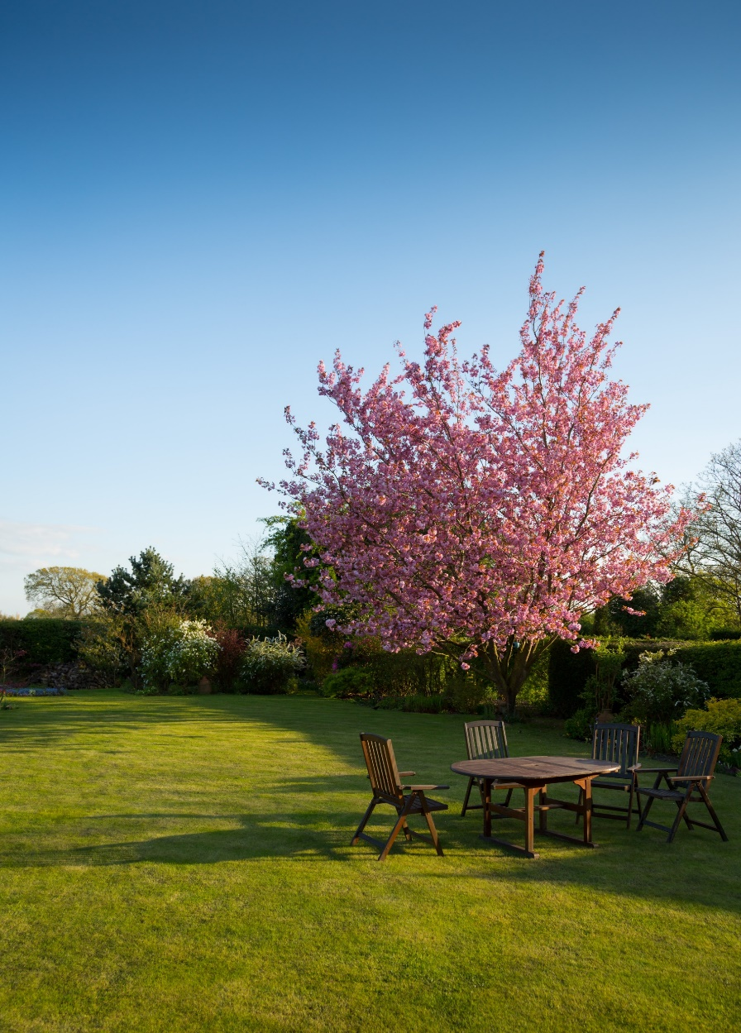
课堂小结
课文精讲
字词揭秘
课前导读
《语文园地四》
语文精品课件 三年级下册
语文精品课件
授课老师：某某 | 授课时间：20XX.XX
语文园地
某某小学

Slide 2
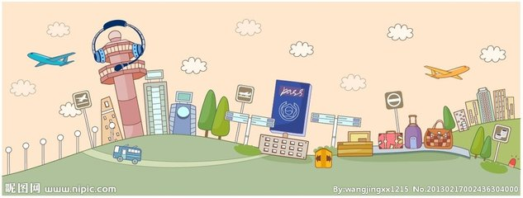
课文导读
同学们，今天我们学习“语文园地”的内容。

Slide 3
交流平台
关键句能帮助我们概括一段话的大意。如何寻找关键句，如何用关键句概括段意呢？
关键语句能帮助我们概括一段话的大意。如，《富饶的西沙群岛》中的“西沙群岛也是鸟的天下”这句话，直接写出了第5自然段的大意。

Slide 4
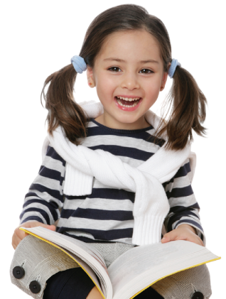
交流平台
有时候，一段话的大意需要根据关键语句的提示进行概括。如，根据《花钟》第2自然段的第1句话的提示，这个自然段的大意可以概括为：植物开花的时间与温度、湿度、光照、昆虫活动的时间有关。

Slide 5
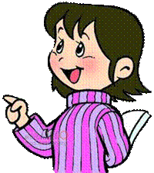
交流平台
鲜花朵朵，争奇斗艳，芬芳迷人。要是我们留心观察，就会发现，一天之内，不同的花开放的时间是不同的。凌晨四点，牵牛花吹起了紫色的小喇叭……
关键句位置不固定
小虾真有趣。它们吃东西的时候非常小心，总是先用钳子轻轻碰一下食物，然后迅速后退……

Slide 6
交流平台
关键句有的能够直接概括段意，有的是与段意有关，但是需要改变一下，才能准确概括段意；关键句的位置并不是固定的，有时是第一句，有时是最后一句，有时在中间。判断关键句的关键是是否与段意有关。

Slide 7
词句段运用
观察时主动思考、提出问题是个好习惯。读下面两段话，照样子写一写你的观察和思考。
这时候刮起了狂风，蜜蜂飞得很低，几乎要触到地面，大概这样可以减少阻力。我想，它们飞得这么低，怎么能看到遥远的家呢？

Slide 8
词句段运用
这个路口总是很畅通，那个路口却总是堵车。两个路口才相距一百米，差别却这么大。到底是什么原因呢？
我发现：这两段话都是先描述自己看到的现象，再写由这种现象引起的思考。

Slide 9
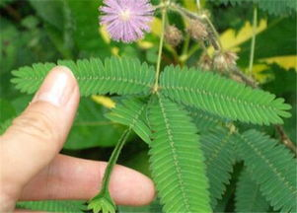
词句段运用
主动思考、提出问题
思考，并写一段观察记录。
我用手一碰含羞草的叶子，叶子就马上全部合拢起来，好象一个害羞的小姑娘。我一捏又细又长的茎，整条茎就垂了下来，更多的叶子合拢了，好象不敢见人似的。含羞草到底怎么了？为什么会这么不经碰呢？

Slide 10
词句段运用
回顾上册，我们学习哪些修改符号？

Slide 11
词句段运用
是调整对调位置颠倒相邻的部分 。
表示对调
位置颠倒、不相邻部分的调整。
<
表示移动

Slide 12
词句段运用
读一读，看看还有什么问题，用修改符号改一改。
它
我养了螃蟹一只，他眼睛、嘴巴都不怎么显眼，钳子倒是很大。它最爱显摆它的钳了。有一次，我轻轻点了它一下用一根小棍，它立刻转动身体，向我高高举起那大钳子剪刀似的。
子

Slide 13
词句段运用
的
我又点了几下，它钳子越举越高，突然，整个身子翻了过去。它急了，，腿和钳子在空中乱舞，好不容易才借助玻璃缸壁翻过身来。

Slide 14
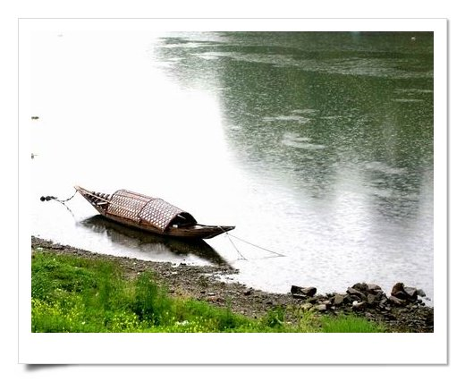
词句段运用
chú jiàn
滁州西涧
唐·韦应物
yōu
独怜幽草涧边生，上有黄鹂深树鸣。
春潮带雨晚来急，野渡无人舟自横。

Slide 15
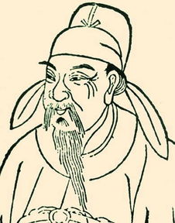
词句段运用
韦应物（737～792），中国唐代诗人。汉族，长安(今陕西西安)人。今传有10卷本《韦江州集》、两卷本《韦苏州诗集》、10卷本《韦苏州集》。散文仅存一篇。因出任过苏州刺史，世称“韦苏州”。诗风恬淡高远，以善于写景和描写隐逸生活著称。

Slide 16
日积月累
写作背景
《滁州西涧》是写景的名篇，描写春游滁州西涧赏景和晚潮带雨的野渡所见。首二句写春景、爱幽草而轻黄鹂，以喻乐守节，而嫉高媚；后二句写带雨春潮之急，和水急舟横的景象，蕴含一种不在其位，不得其用的无可奈何之忧伤。全诗表露了恬淡的胸襟和忧伤之情怀。

Slide 17
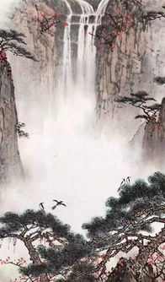
日积月累
滁州：在今安徽滁县以西。
西涧：在滁县城西，俗名称上马河。
幽草：幽谷里的小草。

Slide 18
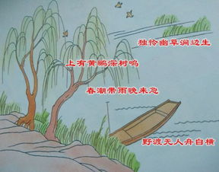
日积月累
译文：我怜爱生长在涧边的幽草，涧上有黄鹂在深林中啼叫。春潮伴着夜雨急急地涌来，渡口无人船只随波浪横漂。

Slide 19
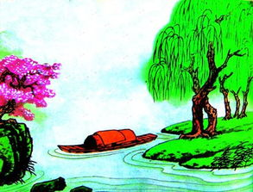
日积月累
滁州西涧
独怜/幽草//涧边生，
上有/黄鹂//深树鸣。
春潮/带雨//晚来急，
野渡/无人//舟自横。

Slide 20
课堂小结
通过本节课的学习，我们交流了如何找关键句及关键句在归纳段意的作用，学习了写观察记录，认识了对调和移动符号，并学会用所学修改符号修改片段，学习了古诗《滁州西涧》。

Slide 21
课堂练习
1.把下面的病句修改过来。
（1）每个小学生都应该上课专心听讲的好习惯。
（2）我国人口是世界上最多的国家。
每个小学生都应该养成上课专心听讲的好习惯。
我国是世界上人口最多的国家。

Slide 22
课堂练习
2.试着写一段观察记录。
我洒了一把小米在地上，小鸡们笃笃地啄起来，它们你挤我我挤你，只顾一下又一下地啄米，根本没有像我们一样把嘴里的食物嚼碎再吞下去。是它们没有牙齿吗？还是别的原因？

Slide 23
课堂练习
语文园地
利用关键句概括段意 关键句与段意有关，位置不固定
学写观察记录 主动思考、提出问题
修改符号： 对调符号 移动符号
《滁州西涧》 唐 韦应物

Slide 24
课堂小结
课文精讲
字词揭秘
课前导读
感谢各位聆听
语文精品课件 三年级下册
语文精品课件
授课老师：某某 | 授课时间：20XX.XX
语文园地
某某小学

